Slide 1


Balanced scorecard slide 1
TRƯỜNG THPT LÝ TỰ TRỌNG
CHỦ ĐỀ 2: TỔ CHỨC LƯU TRỮ, TÌM KIẾM
VÀ TRAO ĐỔI THÔNG TIN
BÀI 7: THỰC HÀNH TÌM KIẾM THÔNG TIN TRÊN INTERNET
MÔN TIN HỌC LỚP 11; TIẾT: 13-14
BỘ SÁCH: KẾT NỐI TRI THỨC
GV THỰC HIỆN: VÕ TẤN QUAN

Slide 2
Balanced scorecard slide 1
Bài 7. THỰC HÀNH TÌM KIẾM THÔNG TIN TRÊN INTERNET

Slide 3
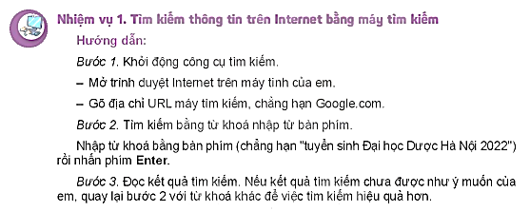
Balanced scorecard slide 2

Slide 4
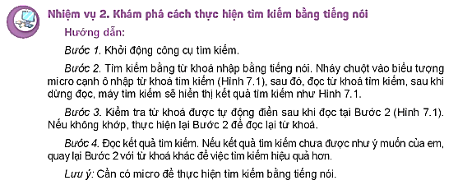
Balanced scorecard slide 3

Slide 5
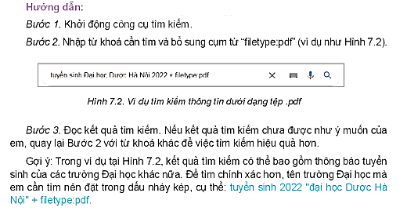
Balanced scorecard slide 4

Slide 6

Balanced scorecard slide 5
http://www.google.com
http://www.yahoo.com
http://www.msn.com

Slide 7
Balanced scorecard slide 10
THANK YOU

